Slide 1
Bibliania
Alborghetti Pierre-TD2-TP3
Codromaz Thomas-TD2-TP3
Sacristan Samuel-TD2-TP4
Groupe de projet n°22
Professeur tuteur : Mr.Chbeir

Slide 2
Texte clair
Il s’agit de créer un blog (application web) de critiques littéraires calqués sur le compte Instagram @Bibliania. Le propriétaire du compte pourra se connecter sur ce site pour publier des critiques littéraires sur ses lectures. Les visiteurs du site pourront lire ces critiques sans être enregistré sur le site ou pourront se créer un compte en précisant leurs préférences pour que la page d’accueil du blog puisse afficher seulement ce qu’ils ont envie de voir. Ces préférences peuvent être éditées à tout moment par le visiteur. Le visiteur et le propriétaire peuvent laisser et/ou répondre à des commentaires sur les différentes critiques. Le propriétaire du site peut modérer les commentaires. Le propriétaire pourra catégoriser les critiques selon des catégories qu’il aura prédéfinies.

Slide 3
Liste des acteurs
Propriétaire : Publier des critiques, commenter les critiques, modérer les commentaires.
Visiteur non connecté : Se créer un compte, consulter les critiques.
Visiteur connecté : Consulter critique, commenter critique.

Slide 4
Liste des services
Publier une critique
Consulter une critique
Commenter une critique
Modérer les commentaires
Se créer un compte
Modifier ses données Utilisateur

Slide 5
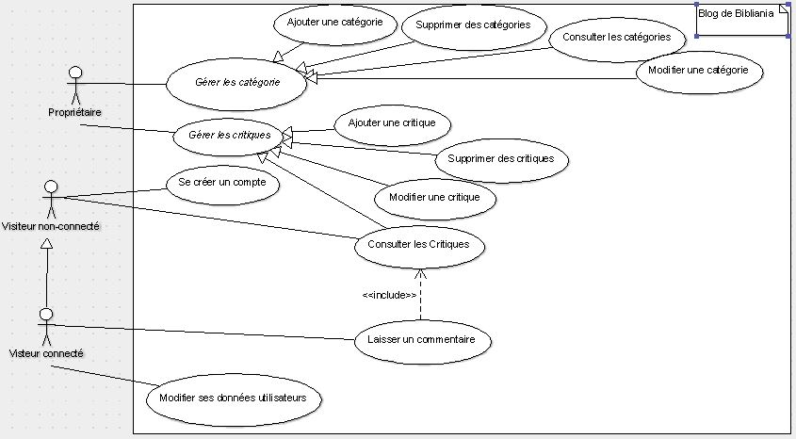
Diagramme des cas d’utilisations

Slide 6
Justifications
Le public cible est surtout jeune. Nous souhaitons cibler en priorité les abonnés du compte Instagram dans un premier temps.
Nous nous orientons plutôt sur une application web car il s’agit de ce que le propriétaire du compte nous a demandé
Nous comptons utiliser WordPress car il s’agit de ce qu’on a étudier à l’IUT pour l’instant. La gestion des préférences sera codé avec Synfony (donc en PHP). Nous comptons utiliser donx Microsoft Visual Studio ou Sublime Text comme IDE. Nous Souhaitons aussi nous servir de SQL comme langage pour la base de données qu’il faudrta créer. Pour la gestion des versions nous allons utiliser Git.
Nous comptons utiliser les outils Microsoft mis à notre disposition : Sharepoint, Planner, Gantt Project.

Slide 7
Planification semestre 2
Dates/Personnes | Piere Alborghetti | Thomas Codromaz | Samuel Sacristan
20/02/2019 | Réunion avec Mr.Chbeir
11/03/2019 | Définition des cas d’utilisations et des scénarios nominaux | Argumentaire de projet et définition des scénarios d’exceptions | Étude de l’éxistant et définition des scénarios alternatifs
25/03/2019 | Rédaction des scénarios | Réalisation des maquettes
29/04/2019 | Révision des éléments réalisés et Réunion avec Mr.Chbeir
13/05/2019 | Création WBS Semestre 3 et Semestre 4 + Planning résultant Semestre 3 et Semestre 4 |  | Mise à jour du document final par rapport au WBS et au planning
20/05/2019 | Reunion avec Mr.Chbeir
27/05/2019 | Remise du document final

